Slide 1
続：AS-PATH アップデート
2017−09−27@IRS27
DMM.comラボ 高嶋隆一

Slide 2
注:
このスライドは前回IRS26の内容のおさらいです。

Slide 3

経路フィルタ種別
AS-PATHフィルタ
Prefixフィルタ
Prefix数上限設定

Slide 4
経路フィルタ適用対象
トランジット
ピア
顧客

Slide 5
顧客向けフィルタ
AS-PATHフィルタ
トランジット
Prefixフィルタ
ピア
Prefix数上限設定
顧客
トランジットすべき経路だけをホワイトリストで許可

Slide 6
トランジット向けフィルタ
AS-PATHフィルタ
トランジット
Prefixフィルタ
ピア
Prefix数上限設定
顧客
不正な経路(Bogon等)をブラックリストで拒否
トラフィックエンジニアリングの為の重み付け

Slide 7
ピア向けフィルタ
AS-PATHフィルタ
?
トランジット
Prefixフィルタ
?
ピア
Prefix数上限設定
顧客
フルルート流入や本来経由すべきでない経路をフィルタしたいが・・・？

Slide 8
{AS-PATH,Prefix} Update

Slide 9
こんなメールが
AS64512 の高嶋です。
弊社経路に下記の追加がございますので大変お手数ですが経路フィルタのアップデートをお願いいたします。
#add
^(64512_)+(65001_)+$
#all
^(64512_)+$
^(64512_)+(65000_)+$
^(64512_)+(65001_)+$

Slide 10
受け取りたくないケース1
IX MLにピアしていないASから送られてくる{AS-PATH,Prefix} update

Slide 11
受け取りたくないケース2
自分では｛AS-PATH,Prefix}フィルタは書いていない
昔(1990年代後半)はAS-PATHフィルタ書いていたが工数が見合わないのでやめたケースも多い
フルルート流入や不正経路の流入はある程度、Prefix数で防げる
そもそも海外のISPとかたくさん経路をもっているところ程、アップデートを送ってこないので厳格な適用自体が無理
Prefixフィルタはそもそも行数から考えて無理では・・・

Slide 12
疑問点
どれ位のASが実際にAS-PATHフィルタやPrefixフィルタをピアに適用しているか
上記に当てはまるASの運用者は有効性を感じているのか
AS-PATHフィルタをピアに適用する文化はいつ頃、何故はじまったのか
  この後、浅羽さんが教えてくれる！
Prefixフィルタをピアに適用する文化はいつ頃、何故はじまったのか
  記憶が確かなら2000年前後にはなかったが、小規模ISPがAS取り始めた頃からメールを見たような・・・

Slide 13
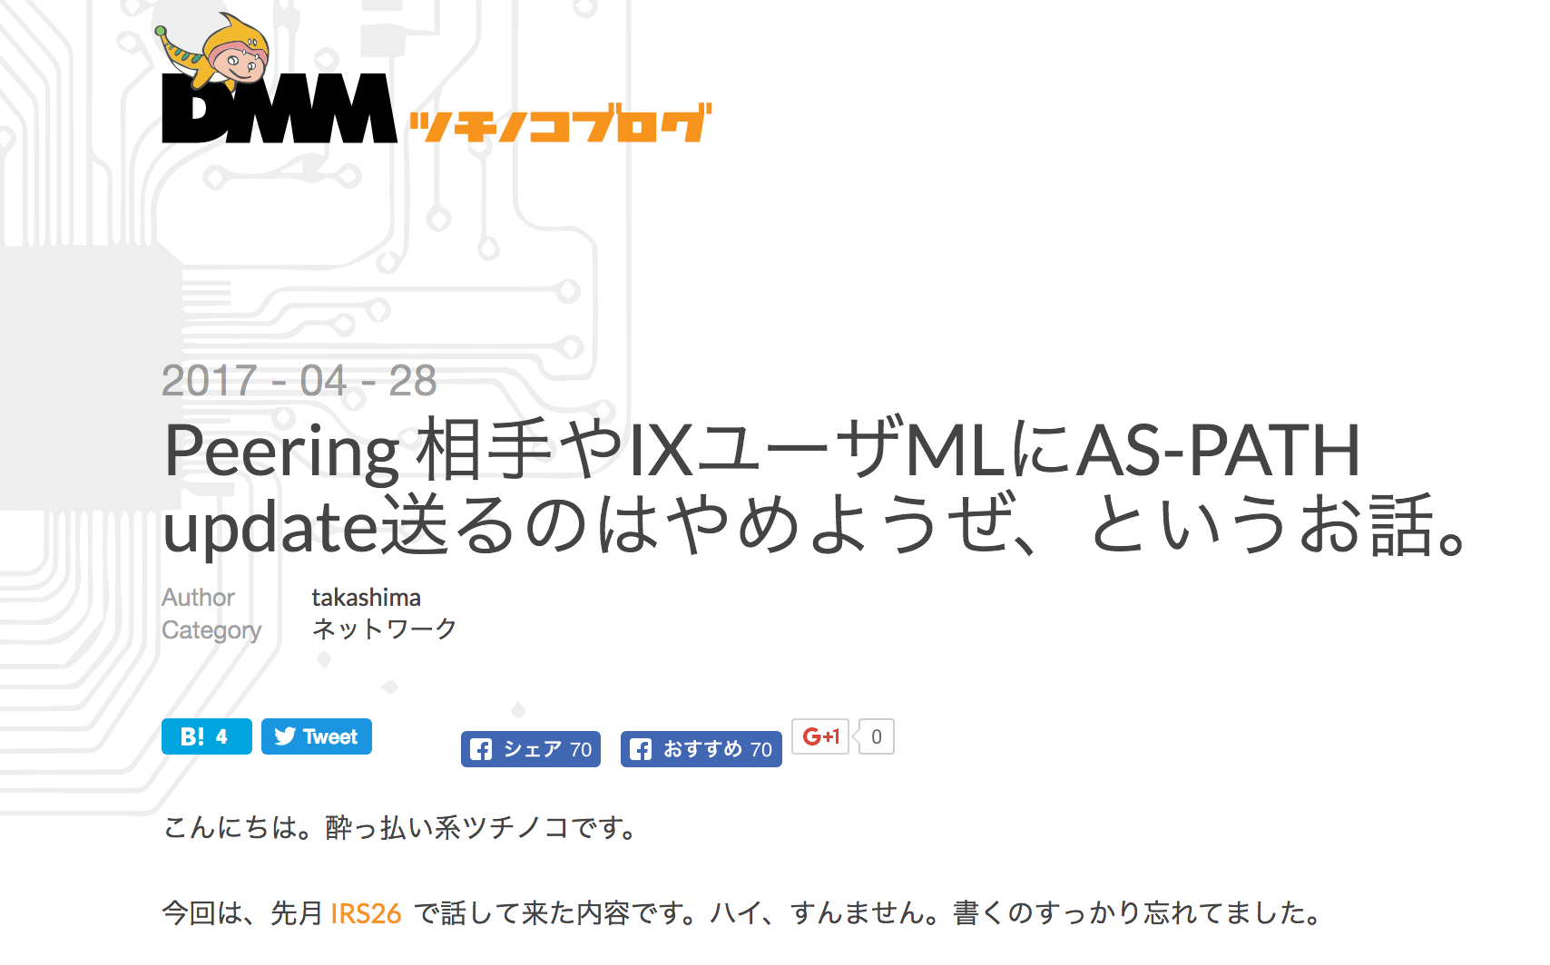
なお、個人的な思いはコッチに。
https://tsuchinoko.dmmlabs.com/?p=5363

Slide 14
Thank you !

